Slide 1
GENÇLİK SOSYOLOJİSİ
Politik Toplumsallaşma
Dr. Öğretim Üyesi Murat ŞAHİN
OMÜ Sosyoloji Bölümü

Slide 2
Politik Bilim
Politik Toplumsallaşma = Eğitim Aracı
İdeal sosyal düzeni tesis etmede politik bilimden yararlanılır.

Slide 3
Politik Bilimin İşlevi
Politik Bilim
Vatandaşları ve politik liderleri politik hayata hazırlama ve
bürokratları devlet yönetimi için eğitme işlevi bulunmaktadır.

Slide 4
Bir toplumun içerisinde eğer herkes amaçlar ve bu amaçlara açılan yollar hakkında tam bir anlaşmaya varacak olursa o toplumdaki bir kimse bir diğer kimsenin ne tür hareket ettiğine nasıl davranması gerektiğine karışma, onu etkileme gereğini duymayacaktır. Böylelikle o toplum da iktidar ve etkileme ilişkileri olmayacaktır.

Slide 5
Toplumun ve otorite ajanlarının rolü, aileden başlamakla beraber, çocuk üzerinde yasaklanan etkiler şeklinde karşımıza çıkmaktadır. Bu KABUL EDİLİR ya da KABUL EDİLMEZ politik davranışları içerir. Bu baskılar daha sonra uyum, isyan ya da daha farklı anti sosyal davranışların ortaya çıkmasına neden olur.

Slide 6
Politik Toplumsallaşma Nedir?
Politik toplumsallaşma, politik semboller, kurumlar ve prosedürler hakkında bilgi kazanarak, politikanın aktif ya da pasif üyelik rollerini öğrenerek, ideoloji ve değer sistemini içselleştirerek siyasal sisteme dahil olma sürecini ifade etmektedir.

Slide 7
Toplumlar siyasal geleneklerini yeni kuşaklara eğitim sistemi, medya, iş yerleri, komşuluk ilişkileri gibi politik kurumlar aracılığıyla daha önce kurulmuş düşünce ve eylem süreçleriyle yerleştirirler.
Daha eski veya daha istikrarlı politik yönetimlerde sosyal ajanların politik toplumsallaşma fonksiyonu açık olmaktan çok gizildir ve sıklıkla fark edilemeyecek ve kamusal düzeyde yadsıyacak kadar incedir.

Slide 8
Politik Toplumsallaşma
Bireyin üyesi olduğu ve içinde yaşadığı politik sistemle ilgili tutumları, inançları ve değerleri açık olan bir süreç olarak tanımlayabiliriz.

Slide 9
Politik toplumsallaşma, bir toplumda siyasal kültürün gelişmesi sonucu, toplumu oluşturan bireylerin içinde bulundukları toplumsal ve siyasal çevre ile yaşadıkları sürece doğrudan ve dolaylı olarak etkileşimleri sonucu, edindikleri siyasal kültürleri oranında ulusal ve öteki siyasal sistemlerle ilgili görüş düşünce, tutum ve davranışlarının tümüdür.

Slide 10
Politik toplumsallaşma, siyasal inanç, değer ve davranışların birey tarafından benimsenme ya da toplum tarafından bireye öğretilme sürecidir (Kışlalı, 2002: 118).
Politik toplumsallaşma bir kuşaktan diğer kuşağa politik uyumu sağlayan bilgi, tutum ya da normların ve değerlerin aktarılması sürecidir (Easton & Dennis, 1970: 24)

Slide 11
Politik Toplumsallaşma
Bir süreçtir. Buna göre toplumsallaşma, toplumdaki değerlerin inançların davranışların bireyler tarafından benimsenmesi sürecidir.
Gizildir. Farkına varılmayan bir toplumsallaşmadır.

Slide 12
Her politik rejim genç bireylere değerlerini, inançlarını ve davranışlarını aşılama ve gençleri kendi politik düzenine yerleştirme yollarını aramaktadırlar.
Çocukların politik öğrenmesi sonraki yetişkin uyumu ile ilişkilidir ve sonuç olarak bireysel politik tutumlar ve bireysel tutumlardaki bütünleşme milletin politik yaşamını şekillendirmede etkide bulunmaktadır.

Slide 13
Politik Toplumsallaşmanın Özellikleri
Bütün politik rejimler genç üyelerin politik uyumunu sağlayacağı konusunda araştırmalarda bulunur.
Yetişkinlerin fikirleri geniş ölçüde gençliğin politik toplumsallaşmasının ürünleridir.
Bireysel politik fikirler ulusal kültürlerin ve politik hayatın işleyişi üzerine etkiye sahiptir.

Slide 14
Kapsamı
Hayat boyu süren ve süreklilik gösteren politik toplumsallaşma süreci politik kültürün oluşuna yardımcı olan değerler ve normların birey tarafından içselleştirilmesi sürecini kapsamaktadır.
Bu süreç içselleştirmeden daha derin anlamlar taşımaktadır. Çünkü bu süreçte birey hem rol alır hem de belirli rolleri oynar. Sosyal yapı ve kültürel değerlerin değişimine katkıda bulunur.

Slide 15
Politik Toplumsallaşma
Araştırmaları
Politik sistemin fonksiyonu nasıl yerine getirdiği ve gelişmesini nasıl sağladığı
Bireylerin politik kimliklerini nasıl geliştirdikleri

Slide 16
Psikanalitik Yaklaşım
İşlevselci Yaklaşım
Çatışmacı Yaklaşım

Slide 17
Politik toplumsallaşmaya psikanalitik yaklaşımda, çocukluk döneminde edinilen bazı çelişkilerin yaşam boyu süren temelli bir nitelik göstermesi üzerinde durulmuş ve bu niteliklerin siyasal davranış üzerindeki etkisi üzerinde durulmaktadır.
Burada ANNE ve BABA dışındaki toplumsallaştırma etmenlerine yeterince ilgi gösterilmemektedir.

Slide 18
Politik toplumsallaşmaya işlevsel bir bir bakış açısıyla ele alan yaklaşımlarda DENGELENME üzerinde durmaktadır. İşlevselci yaklaşım toplumsallaşmayı sistemin sürekliliği ve dengesi için bir fonksiyon olarak görmektedir.
Sistem üyeleri sosyal fonksiyonları gerçekleştirmek için yeterli yetenek, motivasyon, beceri bilgi ve değerlerin sağlanması gereklidir.
Her yeni kuşaktan toplumun talep ettiği ön gerekleri yerine getirmesi beklenmektedir. Eğer toplumsallaşma başarısız olursa toplumun denge durumu bozulur ve kaotik bir düzen ortaya çıkar.

Slide 19
Politik toplumsallaşmayı çatışmacı bir bakışla ele alan yaklaşımlarda farklı toplumsal sınırları ve etnik grupları almak, yöntem olarak açık uçlu sorulara ağırlık vermek, okul ve aile dışındaki diğer toplumsallaşma etmenlerine önem vermek bu yaklaşımın temel özellikleri arasındadır.

Slide 20
Talepler
GİRDİ POLİTİK SİSTEM Kararlar ve Eylemler ÇIKTI
Beslenme
ÇEVRE

Slide 21
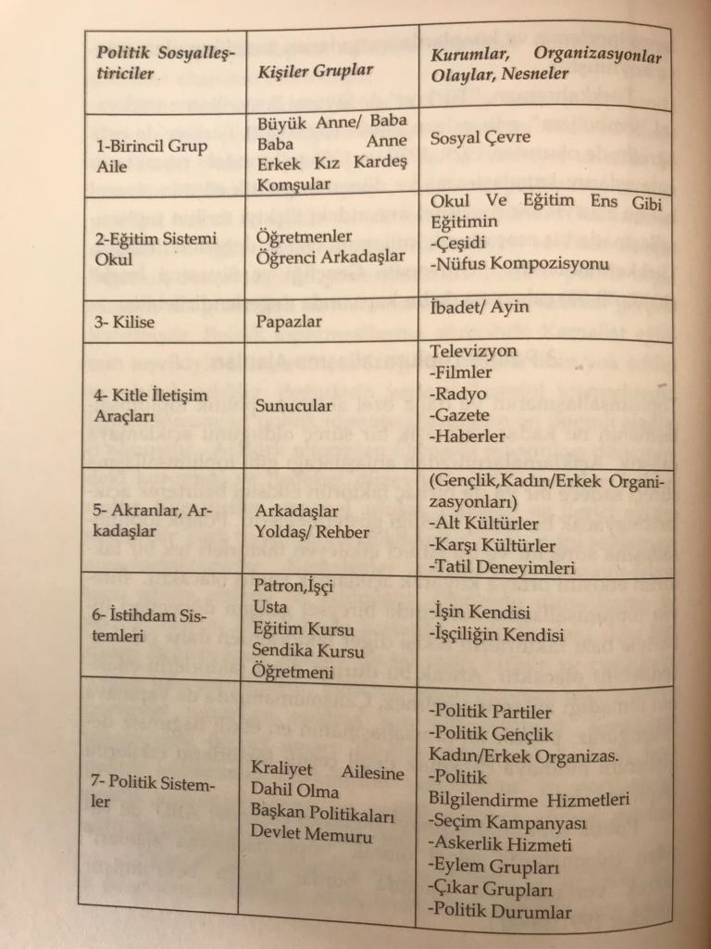
Politik Toplumsallaşmanın Ajanları

